Slide 1

本维莫德乳膏
（泽立美®）
全球首个用于儿童特应性皮炎的AhR调节剂，疗效显著、安全优势突出
以优先审评审批程序获批上市
上海泽德曼医药科技有限公司

Slide 2
目 录
基本信息
  1
全球首个、中国唯一用于儿童特应性皮炎的AhR调节剂，参照药选择克立硼罗软膏
安全性
  2
非激素局部外用药，系统暴露极微，使用风险低，安全性优势突出
有效性
  3
强效清除皮损，患者EASI75应答率为54.4%，儿童群体EASI75应答率高达69.2% ，IGA应答率高达61.5%；持久疾病控制，一年内停药无复发率高达70%
创新性
  4
经优先审评获批，被中美权威指南力荐，中美双批出海
公平性
  5
治疗方案安全有效，提升儿童用药保障水平，提高儿童参保率

Slide 3
基本信息(1/3)
本维莫德乳膏（泽立美®）新增“2岁及以上轻中度特应性皮炎”适应症，与本维莫德乳膏(银屑病适应症制剂)相比，更适宜儿童特应性皮炎患者
本品基本信息：
通用名称 | 本维莫德乳膏
规格 | 15g/支
新增适应症 | 2岁及以上轻中度特应性皮炎的局部外用治疗¹
用法用量 | 皮肤局部外用，每日两次，均匀涂抹于患处，形成一层薄膜即可
中国大陆首次上市时间 | 2024年11月22日
同通用名药品上市情况 | 泽立美®同通用名药物—欣比克® 是不同适应症、不同患者人群、不同厂家的成人银屑病治疗药物，已准入医保目录
同通用名产品信息:
厂家信息 | 广东中昊（欣比克®）
规格 | 10g/支
适应症 | 成人轻中度稳定性寻常型银屑病
用法用量 | 每日两次，早晚各一次，涂抹于患处形成一层薄膜即可，每日最大使用剂量不超过6g
准入与销售情况 | 2020年谈判准入医保目录，连续四年原价续约，2026年1月已被纳入常规目录；2025年销售额5787.52万元²
药学特征对比 | 本维莫德（银屑病适应症） | 泽立美® | 价值优势
基质体系 | 轻质液状石蜡、白凡士林 | 中链甘油三酸酯 | 质地轻薄，亲肤性强、易涂布吸收，避免闷肤、刺激，降低局部不良反应风险
制剂稳定体系 | 无pH缓冲，易受酸碱、金属离子影响 | pH缓冲 + BHT抗氧化 + EDTA-2Na螯合金属离子 | 维持弱酸性，减少酸碱刺激；络合金属离子，降低致敏风险，提升储存稳定性
透皮系统 | 无专用促透剂 | 含高效促透剂Transcutol P | 高效透皮促渗技术穿透皮肤屏障，避免药物在表皮滞留，确保药物被精准递送至目标病灶
1.本维莫德说明书. 2.冠昊生物财报.

Slide 4
本维莫德乳膏（泽立美®）为非激素外用创新药，参照药物选择为克立硼罗软膏
基本信息(2/3)
建议参照药物：克立硼罗软膏
与建议参照药品相比：
更优效
①疗效更优：皮损清除大幅优于克立硼罗；
②止痒更好：瘙痒缓解显著强于克立硼罗
更低复发
一年内停药无复发率高达70%，远超克立硼罗
更安全
系统暴露极低，无重复给药蓄积/用药部位疼痛发生率更低
更适合儿童
①用药部位疼痛少；② 儿童敏感部位、渗出皮损均可使用；③乳膏剂型，更易吸收
相似性高 | 适应症相似：均可用于2岁及以上轻中度特应性皮炎患者； 指南推荐适应症一致：《中国皮炎湿疹类疾病诊疗指南（2026版）》推荐克立硼罗、本维莫德用于儿童及成人特应性皮炎患者外用治疗¹
 | 给药途径相同：均为局部外用治疗药物，用法用量相近
 | 创新程度相似：均为非激素类创新机制治疗药物
1.中华医学会皮肤性病学分会,中国医师协会皮肤科医师分会. 中国皮炎湿疹类疾病诊疗指南（2026版）[J]. 中华皮肤科杂志,2026,59(2):97-106.

Slide 5
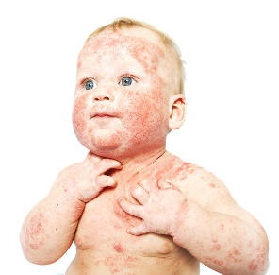
基本信息(3/3)
特应性皮炎儿童疾病负担重，缺乏疗效强且安全性高的外用药
特应性皮炎（湿疹）为儿童第一大皮肤病 患者疾病负担严重
机制复杂：发病涉及免疫功能紊乱、皮肤屏障受损、皮肤菌群失调以及氧化应激反应等多个环节^{1，2}
疾病影响大：给患者带来剧烈瘙痒和严重皮损，严重影响生活质量和心理健康，甚至影响儿童的生长发育³；
湿疹导致的瘙痒使患者每年平均睡眠损失500小时⁴ ，睡眠障碍进一步导致如焦虑、抑郁症状，工作、学习效率下降等；
湿疹如果不及时规范治疗，可能增加其他共病发生的风险，如过敏性鼻炎、过敏性结膜炎、哮喘等⁵。
结构性负担突出：我国1-7岁儿童患病率约12.9%，6-17岁约5.1%，远超成人的2.4%¹。 74.6% 的湿疹患者为轻度，中度患者仅占约24%。我国就诊且有用药需求的儿童中度患者约39.2万，其中约6.3万优先选择使用非激素药物⁶。部分儿童患者面临两难：既不耐受传统激素药物，又对非激素药物的疗效不满意。
未满足的儿童患者需求：疗效强和安全性高的非激素外用新药
疗效不足
安全性不足
克立硼罗和钙调磷酸酶抑制剂（TCI）疗效不足，在儿童群体中的IGA应答率低：克立硼罗为32.5%⁷，而TCI类的他克莫司和吡美莫司则分别为32.4%和17.7%⁸。
激素类外用药依从性较差，28%的患者因“激素恐惧” 而未坚持使用，导致实际疗效不及预期⁹
克立硼罗存在诱发超敏反应的风险¹¹
TCI类药物具有黑框警告，提示恶性肿瘤风险增加35%¹²
激素类外用药:长期使用可导致患者局部皮肤萎缩、毛细血管扩张、皮肤感染等
复发率高
使用部位限制
现有药物均为免疫抑制剂，作用机制单一，难以实现全面、持久效果，激素类药物停药后极易复发，克立硼罗连续用药后复发率仍高达60.4%¹⁰
激素类外用药不适用于头面部等敏感/薄嫩部位¹
1.中华医学会皮肤性病学分会免疫学组,特应性皮炎协作研究中心. 中国特应性皮炎诊疗指南（2020版）[J]. 中华皮肤科杂志,2020,53(02)：81-88. 2. Li H, Zhang Z, Zhang H, Guo Y, Yao Z. Clin Rev Allergy Immunol. 2021;61(3):324-338. 3.Nicholas, Mathew N et al. JAMA dermatology vol. 158,1 (2022): 26-32. 4.Che Silverberg, J. I., et al. (2022). Sleep disturbance in atopic dermatitis: A global cross-sectional study. British Journal of Dermatology, 186(3), 456-465. 5. Silverberg JI. Comorbidities and the impact of atopic dermatitis. Ann Allergy Asthma Immunol. 2019;123(2):144-151. 6.米内网重点城市公立医院化学药终端竞争格局 7.Paller, Amy S et al. Journal of the American Academy of Dermatology vol. 75,3 (2016): 494-503.e6. 8. Paller, Amy S et al. Journal of the American Academy of Dermatology vol. 52,5 (2005): 810-22.9. Mueller SM, et al. J Dermatolog Treat. 2017;28(5):464-468. 10. Eichenfield LF, Gower RG, Xu J, et al. Am J Clin Dermatol. 2023;24(4):623-635. 11.克立硼罗说明书 12.FDA. https://www.fda.gov/science-research/pediatrics/aap-news-fda-updates

Slide 6
安全性(1/1)
本维莫德乳膏（泽立美®）为非激素局部外用药，系统暴露极微，使用风险低，安全性优势突出
本品基本安全性信息
与克立硼罗及同类药品相比安全性高
弥补医保目录内特应性皮炎外用药
安全性不足的短板
本品为非激素外用药，仅在皮肤局部起效，系统暴露极微，安全性好，使用风险低
常见的不良反应为毛囊炎、接触性皮炎、用药部位瘙痒等，多为一过性并呈轻中度
本维莫德乳膏（泽立美®）主要不良反应发生率显著低于克立硼罗，安全性更优
与目录内其他药物相比，本维莫德乳膏（泽立美®）无超敏反应发生风险，用药部位疼痛少见，无全身不良反应，无黑框警告。
安全性指标 | 本维莫德乳膏（泽立美®） | 克立硼罗 | 他克莫司 | 激素类（以糠酸莫米松为例）
用药部位疼痛 | 3.3% | 17.8% | 45.3% | ＜5%
用药部位红斑 | 0% | 5.1% | 8.9% | ＜5%
严重不良事件 | 0.5% | 0.6% | 6.1% | 乳膏0.4%，软膏0.7%
特殊安全问题 | 无 | 有超敏反应风险 | FDA黑框警告 | 长期使用易出现皮肤萎缩、毛细血管扩张、膨胀纹等不良反应
本维莫德乳膏、克立硼罗软膏、他克莫司乳膏、糠酸莫米松乳膏说明书

Slide 7
有效性(1/2)
本维莫德乳膏（泽立美®）临床疗效突出，可快速缓解瘙痒，持久控制疾病，且复发率低
本维莫德乳膏（泽立美®）治疗效果突出，强效清除皮损，IGA应答率为46.2%，儿童中高达61.5%，大幅优于克立硼罗^{1，2}
在多个年龄层次儿童群体中疗效均显著，≥2岁患者EASI75应答率为54.4%， 2-17岁儿童患者EASI75为69.2%，7-11岁儿童患者EASI75为 83.9%
本维莫德乳膏（泽立美®）快速持久缓解瘙痒
治疗第2天即显著改善瘙痒
疗效持续8周 PP-NRS瘙痒评分较基线下降51.64%，显著优于克立硼罗³
PP-NRS瘙痒评分
较基线的变化百分比
本维莫德乳膏（泽立美®）治疗患者缓解期长、复发率低
一年的长期研究中，本维莫德乳膏（泽立美®）无复发率达 70%
本维莫德乳膏（泽立美®）治愈后停药复发率仅克立硼罗持续用药复发率的一半⁴
患者复发率
治愈后停药
持续用药
*IGA应答率是基于研究者总体评估（IGA）的评估方法，表示治疗后患者的皮损达到完全清除或几乎完全清除，且相对于治疗前评分至少改善2级的患者比例；
*EASI 75应答率是基于湿疹面积和严重程度指数（EASI）的评估指标，表示治疗后患者的湿疹湿疹面积和严重程度相比治疗前至少减轻了75%的患者比例；
1. Luger TA, Hebert AA, Zaenglein AL, et al. Subgroup Analysis of Crisaborole for Mild-to-Moderate Atopic Dermatitis in Children Aged 2 to < 18 Years. Paediatr Drugs. 2022;24(2):175-183. 2. Zhang JZ, et al. Efficacy and safety of benvitimod 1% cream for atopic dermatitis in patients age 2 years and older: a phase III randomised clinical trial. Chin Med J. In press. 3. Ma, Lin et al. The Journal of dermatology vol. 50,7 (2023): 847-855. 4. Eichenfield LF, Gower RG, Xu J, et al. Am J Clin Dermatol. 2023;24(4):623-635

Slide 8
有效性(2/2)
本维莫德乳膏被中美多个指南高证据强推荐，且推荐级别高于同类产品
指南共识 | 推荐级别 | 发布单位 | 推荐描述
美国成人特应性皮炎指南（2025） Focused update: Guidelines of care for the management of atopic dermatitis in adults | 强推荐 | 美国皮肤病学会 | 对于患有中度至重度AD的成年人，建议使用本维莫德（Tapinarof）乳膏（推荐程度：强推荐；证据等级：高）。
特应性皮炎外用治疗与管理专家共识（2025） | / | 中国皮肤科杂志 | 治疗特异性皮炎常用的外用药包括芳香烃受体调节剂，在芳香烃受体调节剂中，本维莫德（benvitimod/tapinarof）在我国已获批用于治疗2岁及以上儿童和成人轻中度AD。
中国皮炎湿疹类疾病诊疗指南（2026） | B， 强推荐 | 中华医学会皮肤性病学分会 | 本维莫德乳膏可根据临床需求选择用于局部治疗。
美国儿童特应性皮炎管理指南（2026） Guidelines of care for the management of atopic dermatitis in pediatric patients | 强推荐 | 美国皮肤病学会 | 对于2岁及以上患有特应性皮炎的儿童患者，我们推荐使用本维莫德（Tapinarof）乳膏（推荐程度：强推荐；证据等级：高级别）。
1.Davis DMR, Frazer-Green L, Alikhan A, et al. Focused update: Guidelines of care for the management of atopic dermatitis in adults. J Am Acad Dermatol. 2025;93(3):745.e1-745.e7.
2.《特应性皮炎外用治疗与管理专家共识（2025版）》编写专家组. 特应性皮炎外用治疗与管理专家共识（2025版）[J]. 中华皮肤科杂志,2025,58(10):903-909.
3.中华医学会皮肤性病学分会,中国医师协会皮肤科医师分会. 中国皮炎湿疹类疾病诊疗指南（2026版）[J]. 中华皮肤科杂志,2026,59(2):97-106.
4.Davis DMR, Alikhan A, Bercovitch L, et al. Guidelines of care for the management of atopic dermatitis in pediatric patients. J Am Acad Dermatol. Published online April 7, 2026.

Slide 9
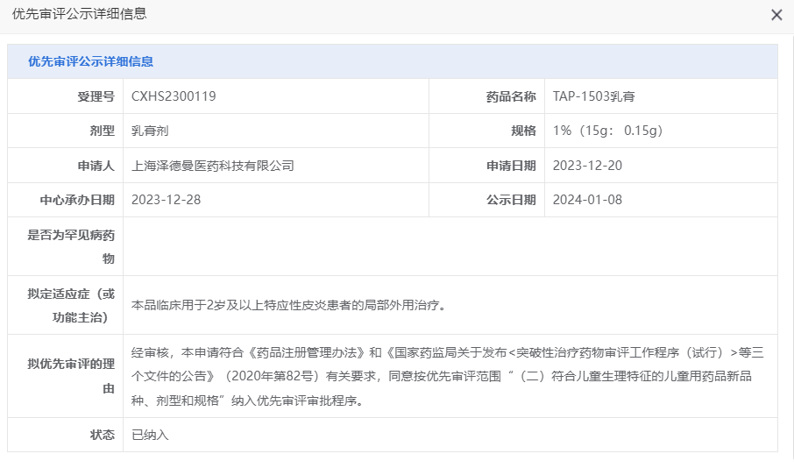
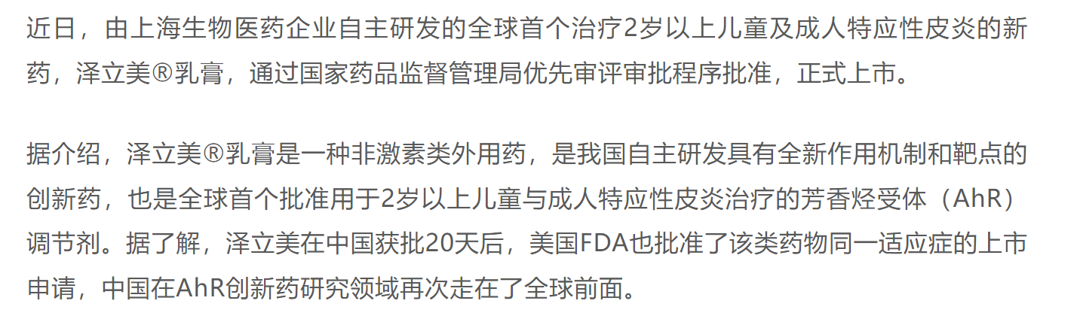
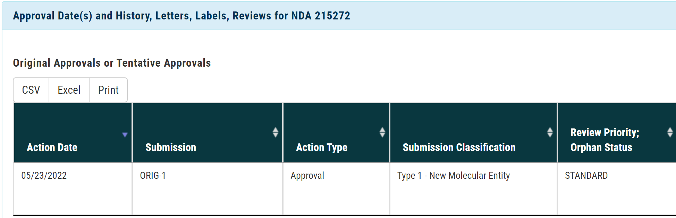
本维莫德乳膏（泽立美®）经优先审评获批，被中美权威指南力荐，中美双批出海
创新性(1/1)
以优先审评审批程序批准上市
中国原研，中美双报药品，实现创新药出海
2024年11月，本维莫德乳膏（泽立美®）通过国家药监局优先审评审批程序获准上市。该药因“符合儿童用药新品种”被纳入优先审评，其上市旨在直面儿科湿疹的治疗挑战，缓解儿童用药困境并填补临床需求。
在中国获批后一个月，FDA大幅提前批准了本维莫德，作为中国本土原研药物（原PDUFA目标日期2025年3月） ，实现创新药出海。
本维莫德在美国一经获批，直接推动美国皮肤病学会（AAD）2026 版成人与儿童特应性皮炎指南更新，使之成为唯一由中国创新药驱动更新的国际顶级皮肤科指南。本维莫德乳膏被推荐作为2岁以上儿童、成人AD治疗的“高证据-强推荐”外用药。
图 本维莫德通过优先审评审批程序获准上市
图 CDE批准本维莫德上市
图 FDA批准本维莫德注册
Davis, Dawn M R et al. “Focused update: Guidelines of care for the management of atopic dermatitis in adults.” Journal of the American Academy of Dermatology, S0190-9622(25)02125-5. 17 Jun. 2025,
中国中西医结合学会皮肤性病专业委员会环境与职业性皮肤病学组 中华医学会皮肤性病学分会儿童学组 中国老年保健医学研究会皮肤科分会. 特应性皮炎外用制剂合理应用及患者指导专家共识[J]. 中华皮肤科杂志, 2022,55(4):281-288.

Slide 10
本维莫德乳膏（泽立美®）治疗方案安全有效，提升
儿童用药保障水平，提高儿童参保率
公平性(1/1)
对公共健康的影响
便于临床管理
特应性皮炎（湿疹）严重影响患者的生活质量和心理健康，甚至影响儿童生长发育¹
尽早启动规范治疗，可延缓特应性皮炎疾病进程，减少其他并发症如哮喘、过敏性鼻炎等的发生²
轻中度特应性皮炎有明确的诊断标准、清晰的评分方法、规范的治疗路径，不易滥用³
常温储存，无需冷藏⁴，运输方便，降低管理难度
儿童成人同一剂量，简化临床用药流程，降低管理成本
弥补目录短板
符合“保基本”原则
特应性皮炎儿童药品中首个疗效和安全双优的靶向外用药
实现超长缓解期和极低复发率，显著降低用药频率和治疗成本
弥补目录内其他药物的疗效有限和传统药物（如外用糖皮质激素TCS、外用钙调磷酸酶抑制剂TCI）严重安全性不足（如超敏反应、黑框警告致癌风险等）
契合国家儿童用药保障、落实《中国儿童发展纲要》、提升儿童用药保障水平⁵，有利于提高儿童群体参保率
不含激素，更安全耐受，符合国家谨慎选择儿童糖皮质激素用药相关原则⁶
1.Nicholas, Mathew N et al. JAMA dermatology vol. 158,1 (2022): 26-32. 2. Silverberg JI. Comorbidities and the impact of atopic dermatitis. Ann Allergy Asthma Immunol. 2019;123(2):144-151. 3. 中华医学会皮肤性病学分会免疫学组,特应性皮炎协作研究中心. 中国特应性皮炎诊疗指南（2020版）[J]. 中华皮肤科杂志,2020,53(02)：81-88. 4.本维莫德说明书 5.国务院关于引发《中国儿童发展纲要（2021-2030年）》的通知 6.中华人民共和国中央人民政府. 卫生部印发糖皮质激素类药物临床应用指导

